Slide 1
Metaverse
未来，已来
元宇宙——开启未来新时代

Slide 2
CONTENTS
目录
什么是元宇宙？
元宇宙的技术基础
元宇宙还有多远？
未来，已来

Slide 3
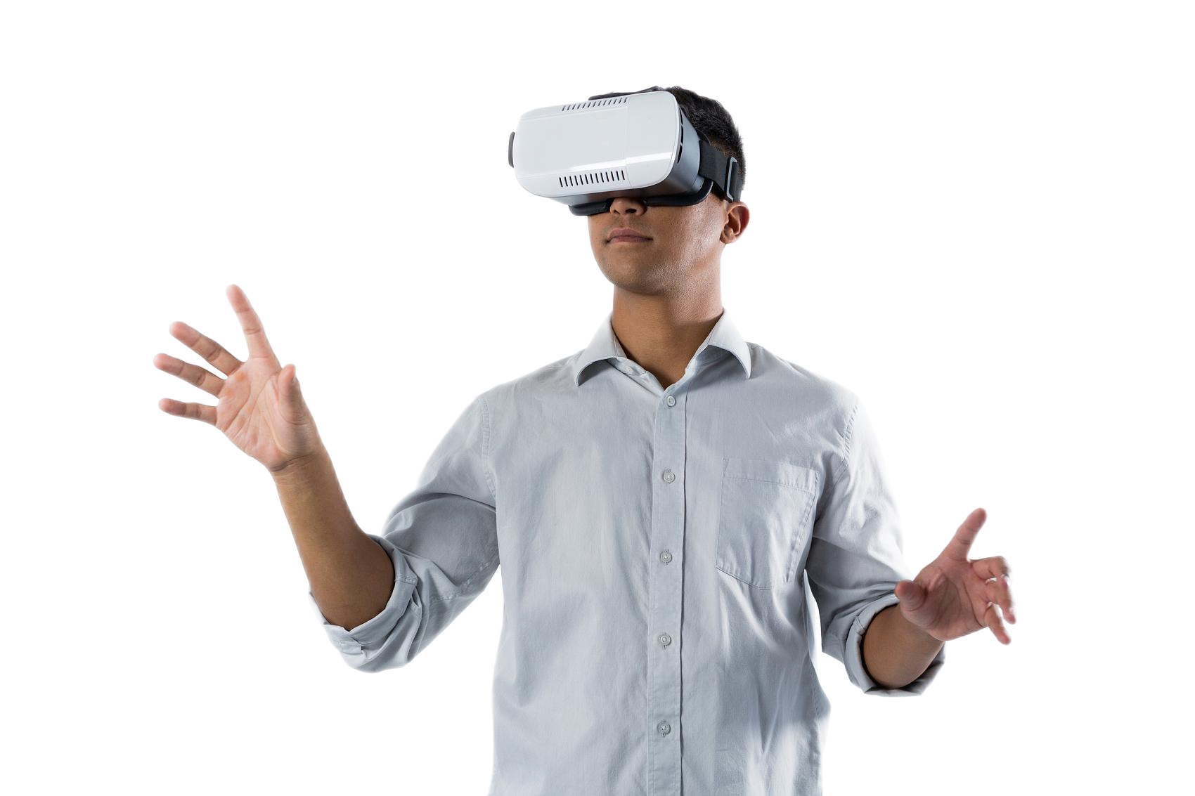
WHAT IS Metaverse？
什么是元宇宙？

Slide 4
PART ONE
异军突起的元宇宙
Metacosmic background
后续，随着 Roblox 的上涨，元宇宙的概念引爆了资本圈。除了号称元宇宙第一股的Roblox，Facebook、谷歌、亚马孙等公司也在纷纷布局元宇宙；国内市场中，腾讯、网易、字节跳动等互联网大厂也已悉数入局这一赛道。2021 年以后，元宇宙这个赛道似乎突然变得十分火热，不少公司纷纷打上布局元宇宙的标签。
20XX年3月10日，游戏公司 Roblox 通过直接上市的方式登陆纽交所，首日股价上升 54.4%，市值超过 400 亿美元。这是元宇宙的概念首次出现在上市公司的招股书当中。而在一年前，Roblox 的估值仅为 40 亿美元。

Slide 5
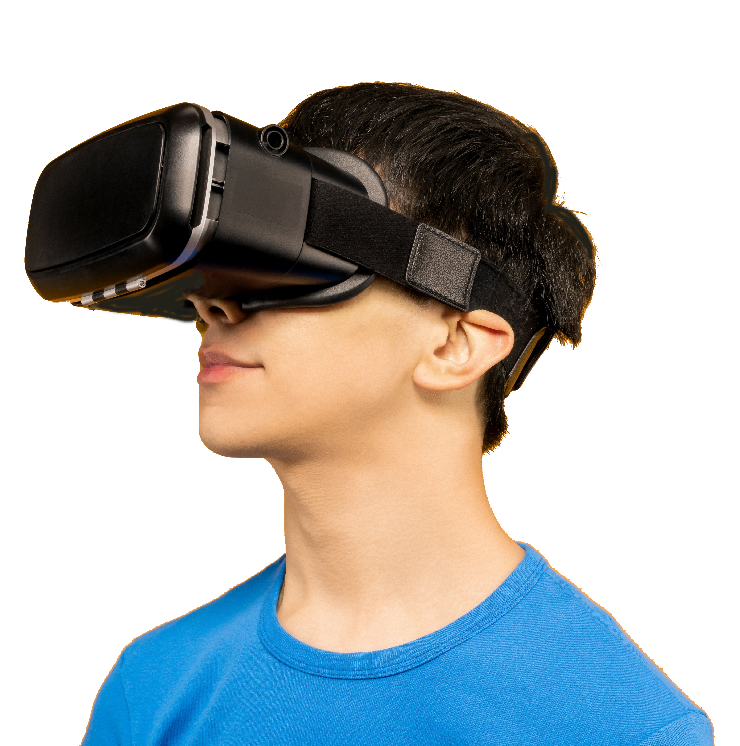
PART ONE
什么是元宇宙
what is Metaverse
元宇宙就是数字世界，Metaverse，即meta（超越+宇宙）的结合。这个概念也是来自于尼尔·斯蒂芬森 (Neal Stephenson) 1992 年的科幻小说《雪崩》 ( Snow Crash）中创造的。斯蒂芬森用这个词来描述一个基于虚拟现实的互联网后继者。
简单来说，元宇宙也可以理解为人类意识中的虚拟世界, 元宇宙不是特指某一款应用或产品，它更像是一个概念——通过数字化形态承载的平行宇宙。

Slide 6
PART ONE
什么是元宇宙
what is Metaverse
平行宇宙
物理
科学技术
online
技术
虚拟世界
真实世界
映射
现实生活
3D虚拟空间
数字化形态
真实身份
meta+universe
通过虚拟增强的物理现实，元宇宙呈现收敛性和物理持久性特征。基于未来互联网具有链接感知和共享特征的3D虚拟空间（由 AR，VR，3D 等技术支持），因此元宇宙的本质即为平行宇宙。在真实世界中以技术创造这个世界，并通过这个世界去映射现实。简单来说，就是现实世界的“人造映射版”，我们在虚拟世界中与一个全新的身份一一对应，并且不会间断地“生活下去”。

Slide 7
PART ONE
元宇宙介绍视频
Introduction to the Metaverse video

Slide 8
Metacosmic Technology
元宇宙的技术基础

Slide 9
PART TWO
元宇宙的技术基础
Metacosmic Technology
算法
人工智能
网络
实时交互
通过算法、算力提升驱动渲染模式升级，提升可触达性
通过区块链、AI 技术降低内容创作门槛，提升可延展性
通过 5G、云计算技术支撑大规模用户同时在线，提升可进入性
通过 AR、VR 等新兴交互技术来提升元宇宙用户的沉浸感

Slide 10
PART TWO
元宇宙的八个要素
Metacosmic Characteristics
identity
friends
immersion
fluent
身份
朋友
沉浸感
低延迟
Various
everywhere
Economics
civilization
多元化
随地
经济系统
文明

Slide 11
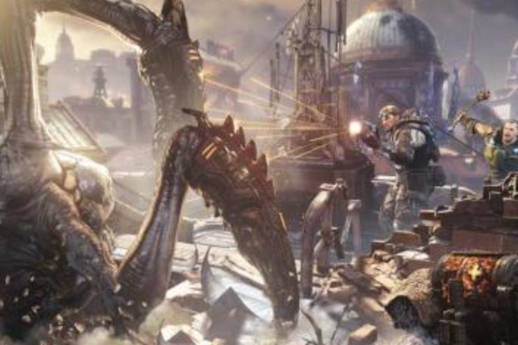
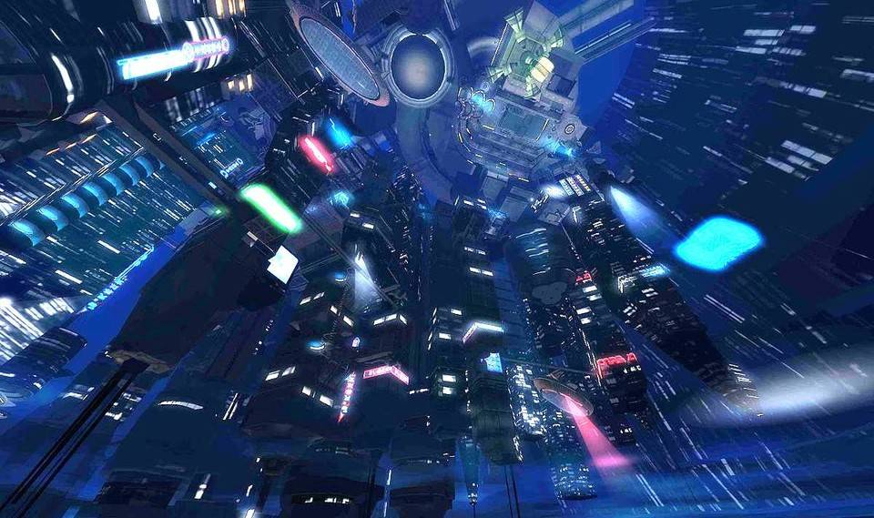
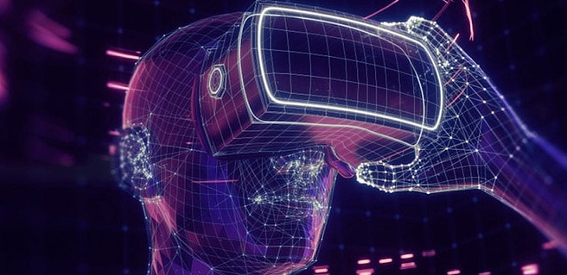
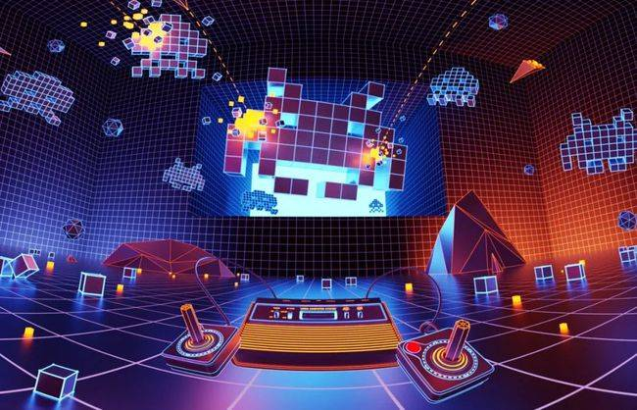
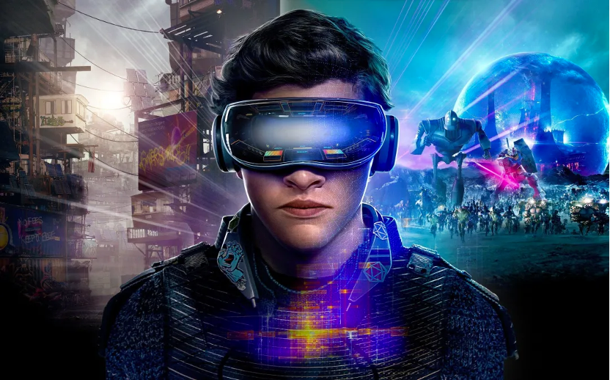
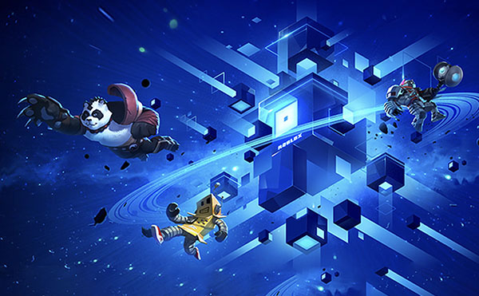
PART TWO
可应用的场景
Application scenario

Slide 12
PART TWO
元宇宙面临的挑战
Challenges facing the Metacosmic
资本操纵
经济风险
舆论泡沫
沉迷风险
伦理制约
知识产权
十大挑战
垄断张力
私隐风险
算力压力
产业内卷

Slide 13
How far is the Metaverse？
元宇宙还有多远？

Slide 14
PART THREE
元宇宙发展的两种可能
Two possible developments of the Metaverse
开放式的
平台和创作激励机制
核心且丰富的
体验机制和交互体验
通过向用户提供开放性的创作平台和激励机制，激发用户们的创造力，让元宇宙具有无限的可能性
依托核心技术，为用户带来一个规模完善的体验机制。同时，依托VR、AR等核心技术创造更好的交互体验
元宇宙

Slide 15
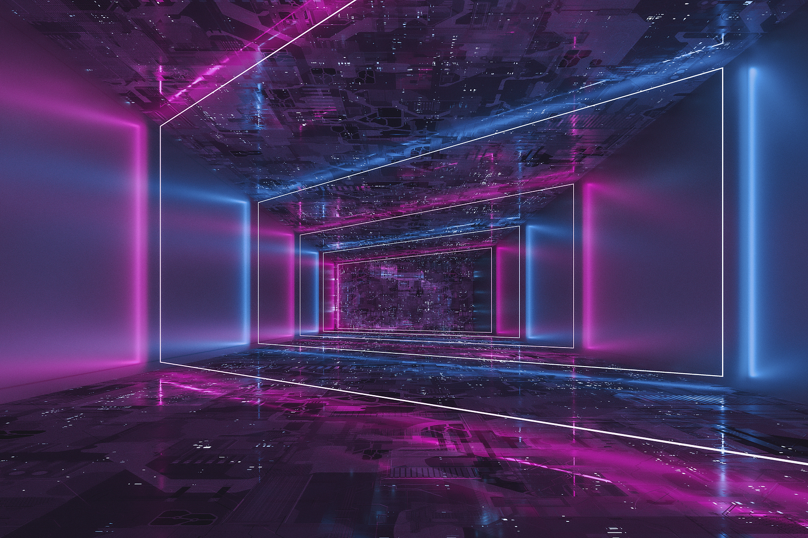
PART THREE
开放式的平台和创作激励机制
Open platform and creative incentive mechanism
作为元宇宙第一股的Roblox，与 Steam 等游戏商店不同的是。在Roblox中每个玩家不仅可以挑选喜欢的游戏，还可成为创作者，在游戏引擎 Roblox Studio 上用简单的工具搭建出游戏、剧情、角色和空间，邀请其他用户进入体验并从中获取利益。在 Roblox 中，玩家使用一种名叫 Robux的虚拟货币购买游戏和道具，开发者亦可以将挣到的Robux换成现实货币，这极大地激发了玩家的创造力。

Slide 16
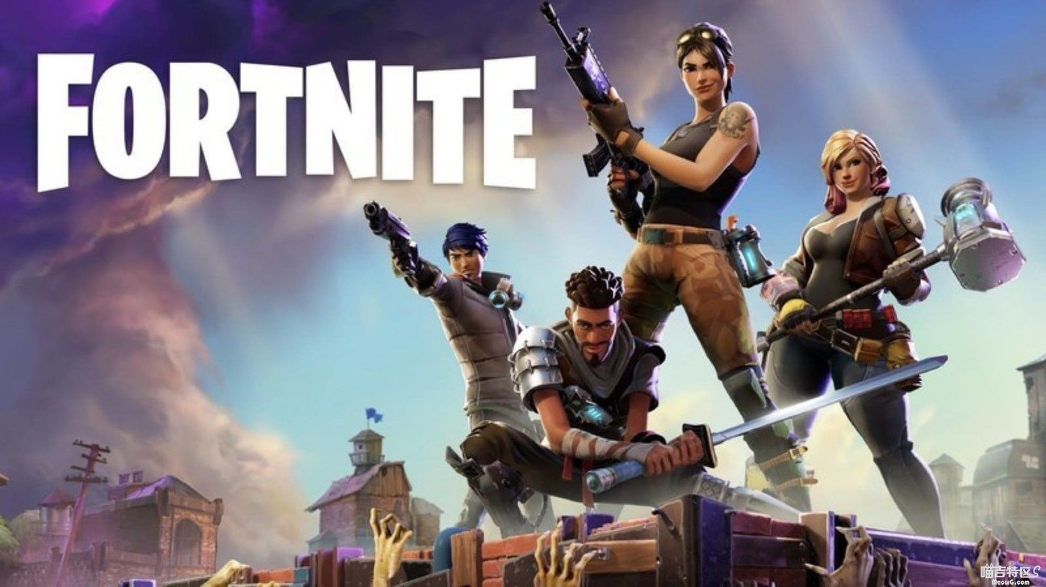
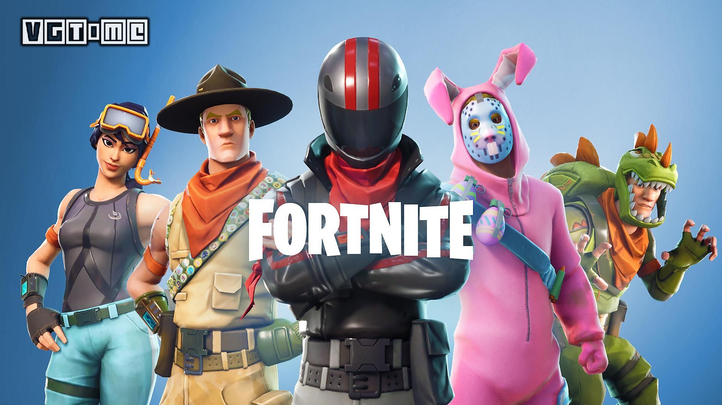
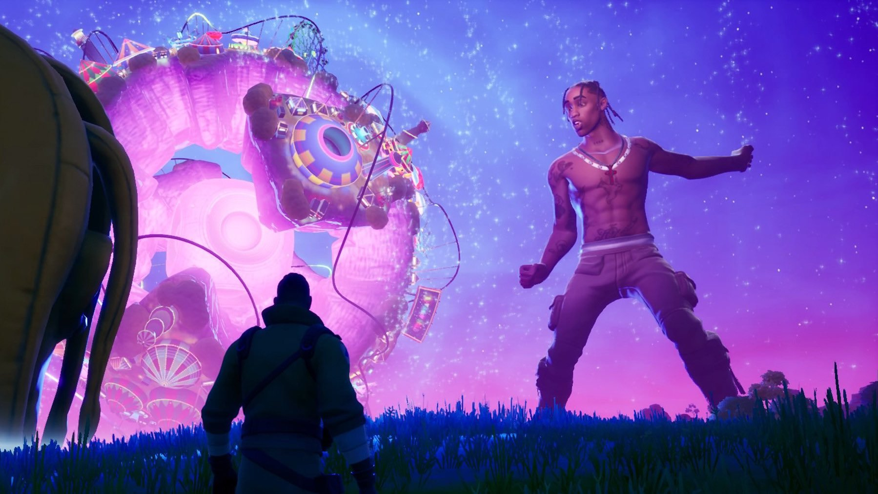
PART THREE
体验机制和交互体验
Experience mechanism and interactive experience
堡垒之夜近年来也在元宇宙概念上发力，希望打造超越游戏、更宽广的虚拟世界。堡垒之夜本是第三人称射击游戏，但因其丰富的玩法和联动备受玩家青睐。
在20XX年，不论是邀请饶舌歌手Travis Scott 开办虚拟演唱会，还是与一系列漫威 IP 达成梦幻联动，无不是充满想象力和野心的尝试。今年4月，堡垒之夜的开发者 Epic Games 也在新一轮融资中达到了 290 亿美元的估值。

Slide 17
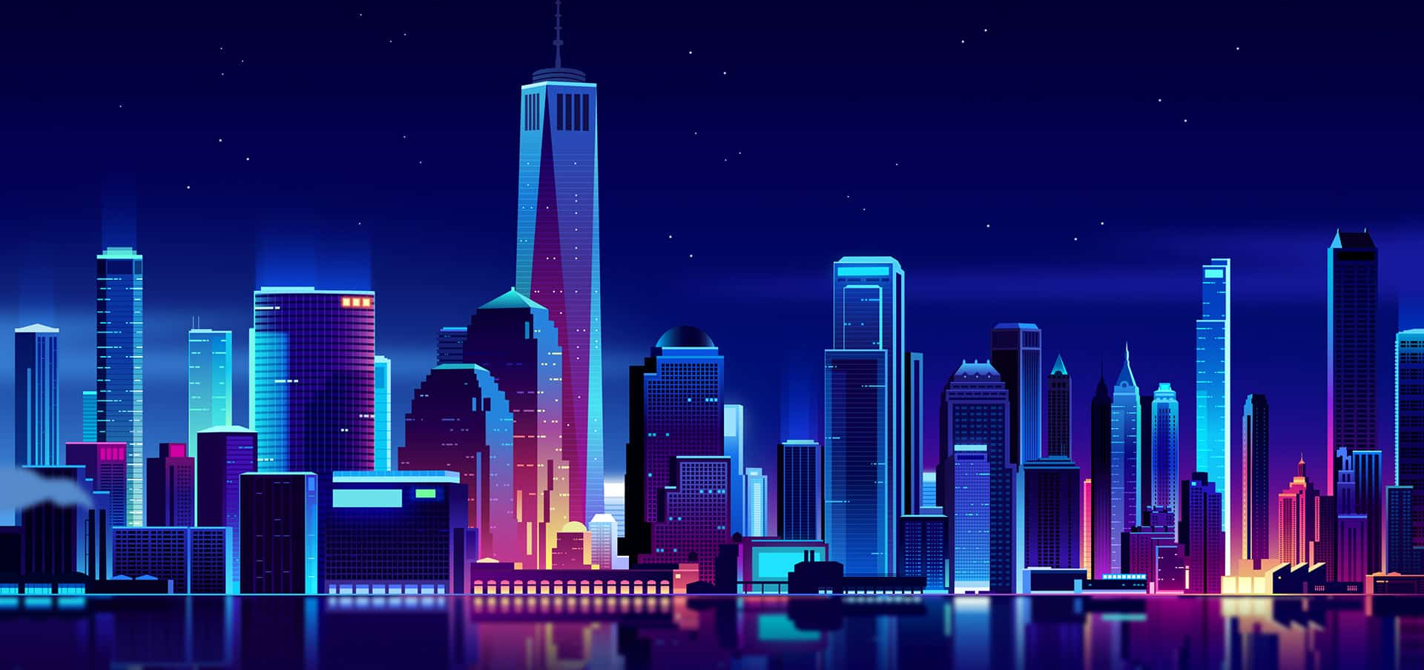
PART THREE
各大名企入驻
Major famous enterprises settled in
其实，如果细细观察，你会发现身边的许多科技产物和概念中处处充满了元宇宙的初形态。日前，全球各大企业也正在以不同的方式去踏入这片未知的领域
ROBLOX
Epic Game
Sony
MetaApp
HUAWEI
Google
Adobe
Tencent
......

Slide 18
The future has come
未来，已来

Slide 19
PART FOUR
VR/AR技术 x 元宇宙
VR/AR technology
中国VR头显出货量
单位：百万台
据外媒 BusinessWire 报道，IDC 最新数据显示，20XX 年第一季度全球 VR 头显出货量同比增长 52.4%，Oculus Quest 2及HTC Vive Focus 等VR一体机占据了绝大多数的发货量。VR游戏和健身的日益普及提升了消费者对 VR 的认知，而Facebook 等公司则使这项技术更易于使用。
目前的 VR/AR 市场潜力巨大，在这种硬件和软件高速发展的时刻，优质的设计内容可能是一个很大的突破口，UX/UI/动效/3D 在VR/AR 的应用非常值得设计师思考和实践。

Slide 20
PART FOUR
VR/AR技术 x 元宇宙
VR/AR technology
VR/AR
例如像如今已颇具规模的虚拟现实技术（VR/AR）就受到了越来越多人的认可。用户可以在虚拟现实世界体验到最真实的感受，其模拟环境的真实性与现实世界难辨真假，让人有种身临其境的感觉；同时，具有超强的仿真系统，真正实现了人机交互，使人在操作过程中，可以随意操作并且得到环境最真实的反馈。正是虚拟现实技术的存在性、多感知性、交互性等特征使它受到了许多人的喜爱，而这也正是元宇宙诞生的核心技术之一。

Slide 21
PART FOUR
NFT技术 x 元宇宙
NFT technology
线上电商交易
数字艺术作品
游戏物品交易
NFT 是 Non-Fungible Tokens 的缩写，意思是不可互换的代币/非同质化代币，具有不可分割、不可替代、独一无二等特点。可互换的的代币具有相同的属性、价格，就像是你的 1 比特币和我的 1 比特币的本质是一样的。但 NFT 都是独一无二的，NFT 可以代表一幅画，一首歌，一项专利，一段影片，一张照片，或者其他的知识产权。在这个领域，NFT 起到的是专利局的作用：帮助每一个独一无二的东西进行版权登记，帮助其识别专利。

Slide 22
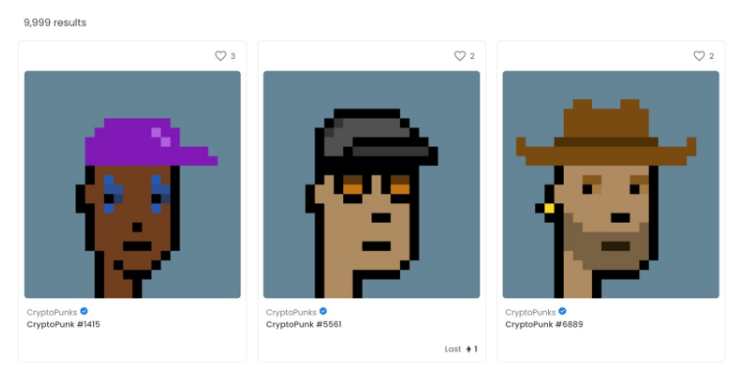
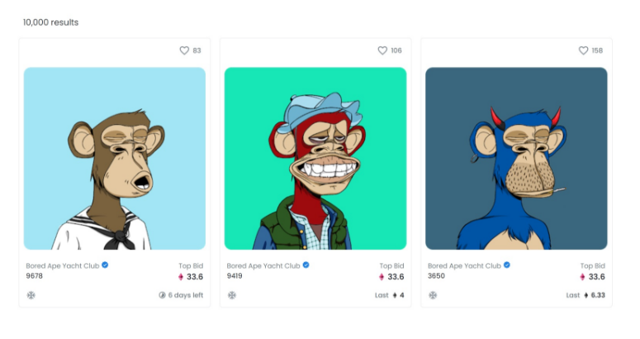
PART FOUR
NFT技术 x 元宇宙
NFT technology
身价数十万的
Bored Ape Yacht Club
一夜爆火的像素插画
CryptoPunks 作为 OG（元老）依然稳定在前三，并且最近出现的另一种头像 Bored Ape Yacht Club 也是在以太坊区块链上空投出来之后马上受到了人们的追捧，这两者的成功都是完美契合了人们的社交需求与审美需求，人们购买他们就像购买收藏品一样，这是一种数字艺术品的交易。

Slide 23
PART FOUR
OpenSea近期 Top NFTs
top nfts by opensea
 | 用户 | 销量 | 24H% | 7D% | 最低价 | 购买者 | 资产
1 | CryptoPunks | 9,435.60 | -75.41% | -48.79% | - | 3.1k | 10.0k
2 | The Sevens(official) | 8,896.56 | -14.39% | +583.18% | 0.43 | 3.5k | 7.0k
3 | Bored Ape Yacht Club | 7,679.17 | -10.25% | -58.06% | 33.60 | 5.4k | 10.0k
4 | loot(for Adbenturers) | 7,285.46 | +20.27% | -86.76% | 7.80 | 2.5k | 7.8k
5 | PUNKS Comic | 5,638.01 | -32.67% | -28.51% | 4.30 | 3.6k | 10.0k
6 | CrypToadz by GREMPLIN | 5,524.38 | -40.62% | - | 0.52 | 2.7k | 7.0k

Slide 24
PART FOUR
区块链技术 x 元宇宙
Blockchain technology
区块链是一个分布式账本，一种通过去中心化、去信任的方式集体维护一个可靠数据库的技术方案。
Open consensus
开放，共识
Decentralization
从数据角度
去中心化
区块链是一种几乎不可能被更改的分布式数据库。
特征
从技术角度
Open and transparent
区块链是多种技术的集合，形成新的数据记录、存储和表达的方式。
公开透明
Traceability
可追溯性

Slide 25
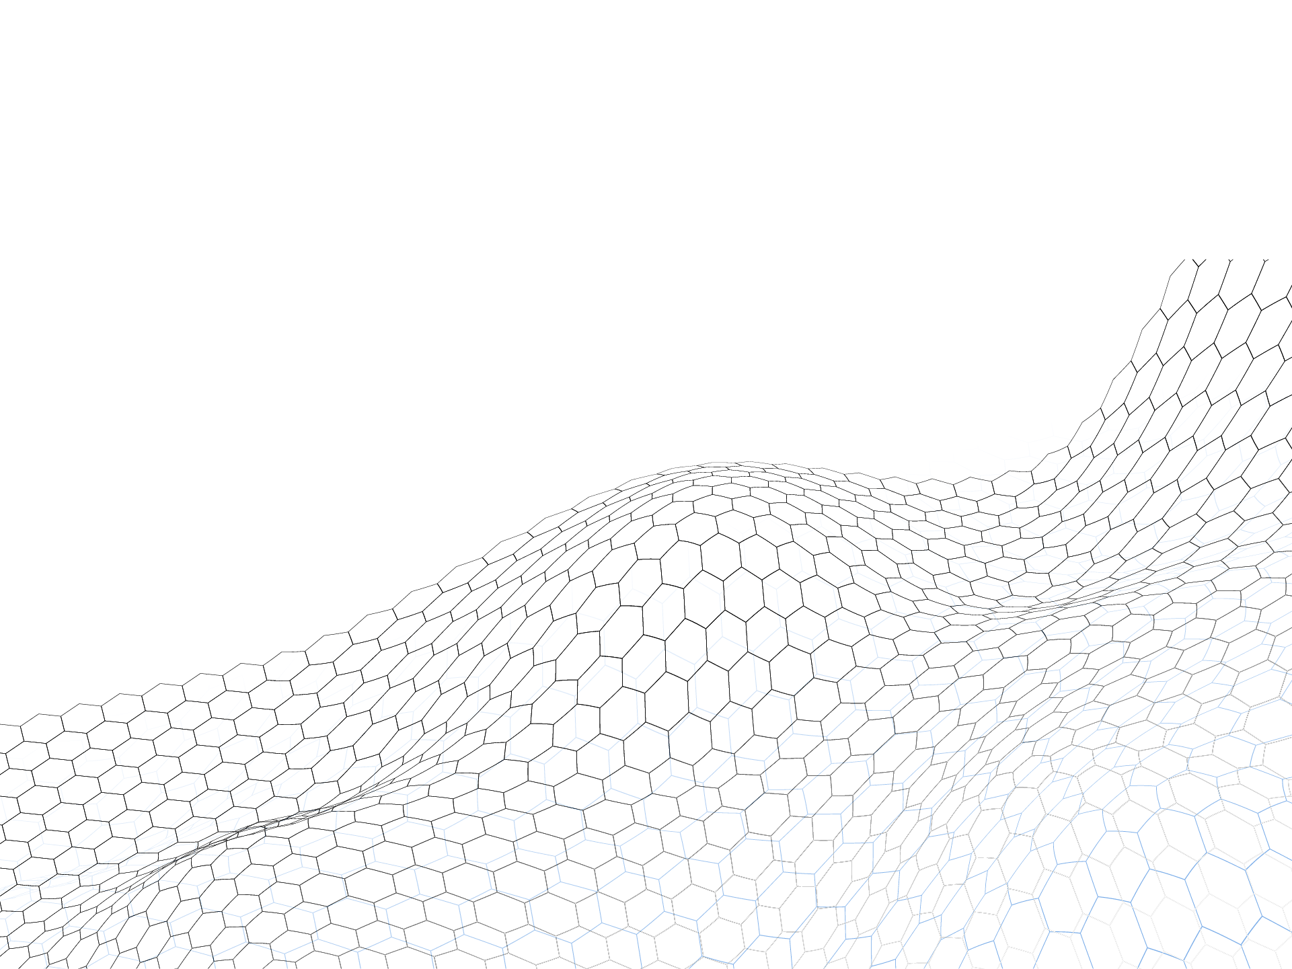
PART FOUR
区块链技术的两个应用
Two applications of blockchain
比特币是是一种价值储存手段 (SoV)。它是不可篡改的、也是世界上最去中心化的资产。它的价值是依靠人们的信仰而赋予的，只要有人相信它，它就会一直保值。从技术上讲，比特币区块链 (Bitcoin) 的存在是为了铸造和追踪 bitcoin (BTC)
比特币有一个最大的局限——仅能实现简单的价值传递。而相较于它，以太坊不仅是一种加密货币，它支持复杂的价值传递。它是可编程的区块链，意味着可以使用写入代码的「货币」来开发Apps和产品，这也让以太坊成为了第二代区块链技术的代名词
Bitcoin
Ethereum
比特币
以太坊

Slide 26
93
93
对于创意工作者而言，元宇宙是一个可以自由发挥并且有更多可能性的全新空间，元宇宙对于创作的友好性也会吸引越来越多的人投入其中，或许我们现在对元宇宙所知甚少，只要保持客观与理性去探索，或许也能找到新的创作灵感

Slide 27
Metaverse
未来已来 你来不来
The Future Is Here. Are You ready?

Slide 28
OfficePLUS.cn
标注
字体使用
行距
素材
声明
作者
中文 微软雅黑
英文 Arail
标题 1.0
正文 1.3
freepik.com
本网站所提供的任何信息内容（包括但不限于 PPT 模板、Word 文档、Excel 图表、图片素材等）均受《中华人民共和国著作权法》、《信息网络传播权保护条例》及其他适用的法律法规的保护，未经权利人书面明确授权，信息内容的任何部分(包括图片或图表)不得被全部或部分的复制、传播、销售，否则将承担法律责任。
林先森

